Slide 1
∑
f(x)
π
π
একাদশ শ্রেণী • উচ্চতর গণিত
সবাইকে স্বাগতম
∑
√x
∑

Slide 2
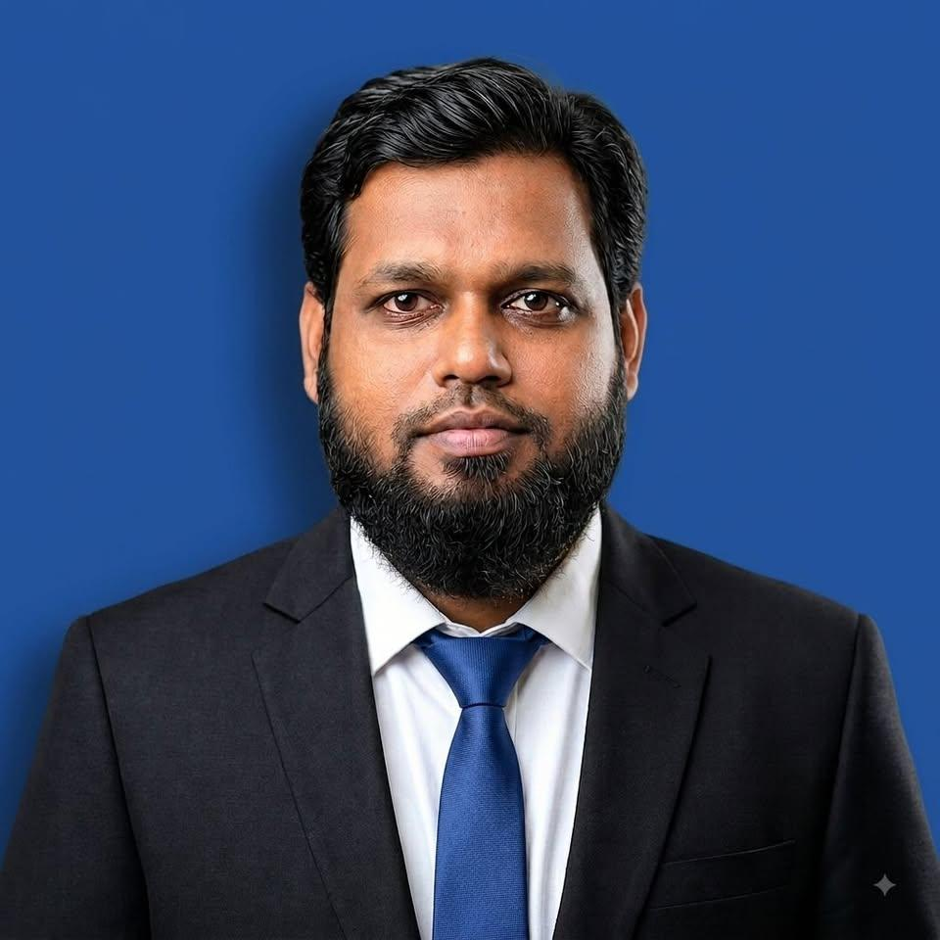
π
শিক্ষক পরিচিতি
উচ্চতর গণিত শিক্ষক
আব্দুল আজিজ মিলন
M.Sc. in Mathematics
প্রভাষক (উচ্চতর গণিত)
পথের বাজার গার্লস কলেজ, দিঘলিয়া, খুলনা
• ইনডেক্স নম্বরঃ N56851956
• মোবাইল নম্বরঃ 01717087190
• ইমেল আই ডিঃ aamilan28@gmail.com
• ফেসবুক আই ডিঃ https://www.facebook.com/abdulazizmilan
• শিক্ষক বাতায়নঃ aamilan28
∑
∫

Slide 3
শিখন ফল
পাঠ শেষে শিক্ষার্থীরা...............
ম্যাট্রিক্স কি বলতে পারবে।
ম্যাট্রিক্সের যোগ, বিয়োগ, গুন জানতে পারবে।
ম্যাট্রিক্স ও নির্ণায়কের পার্থক্য করতে পারবে।
বাস্তব জীবনে ম্যাট্রিক্স ও নির্ণায়কের কোথায় দরকার তা বলতে পারবে।

Slide 4


Slide 5
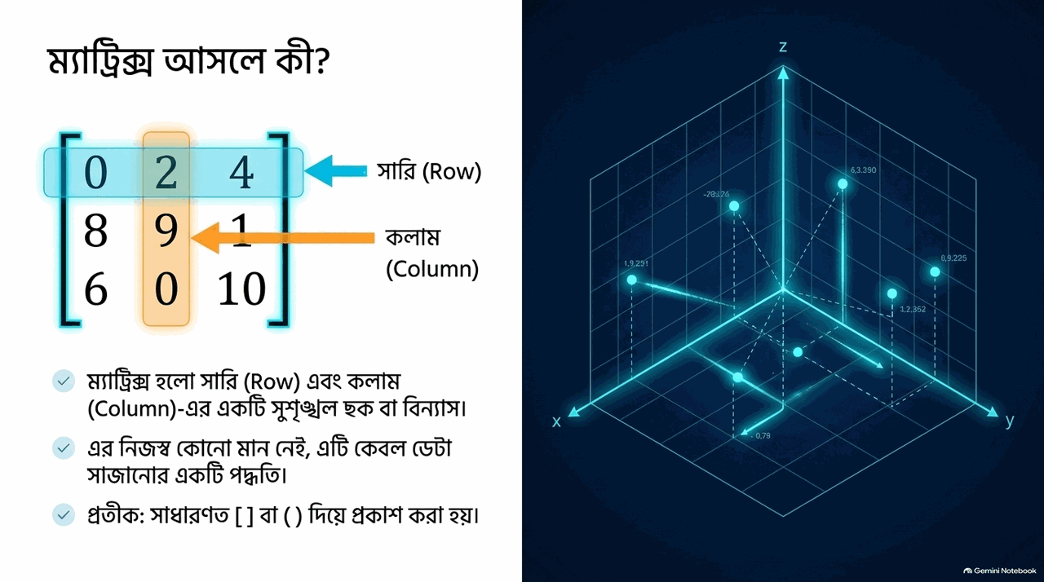

Slide 6
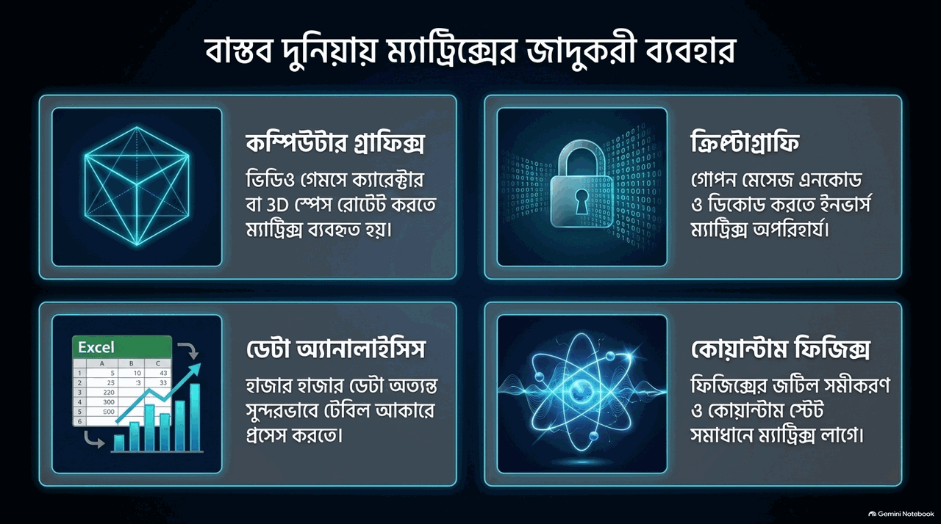

Slide 7
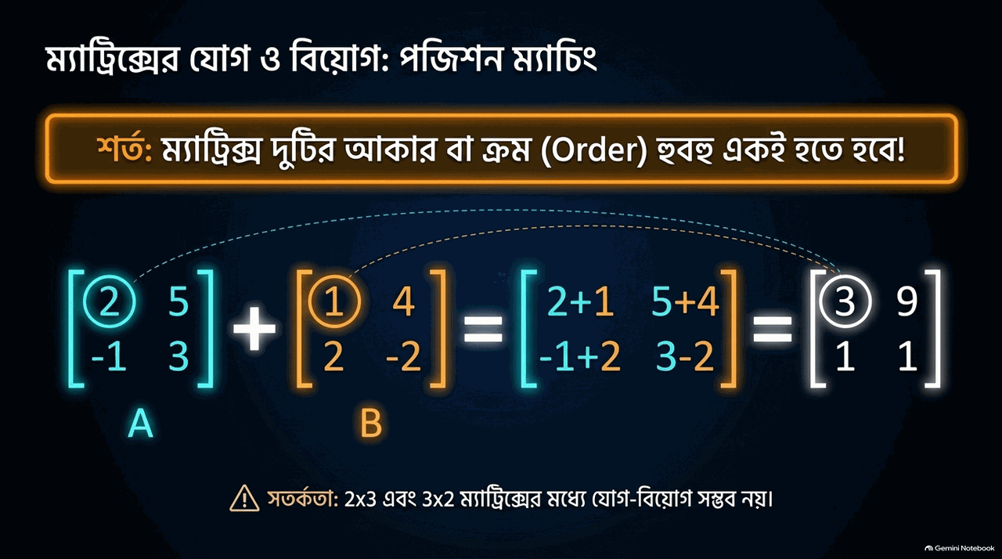

Slide 8
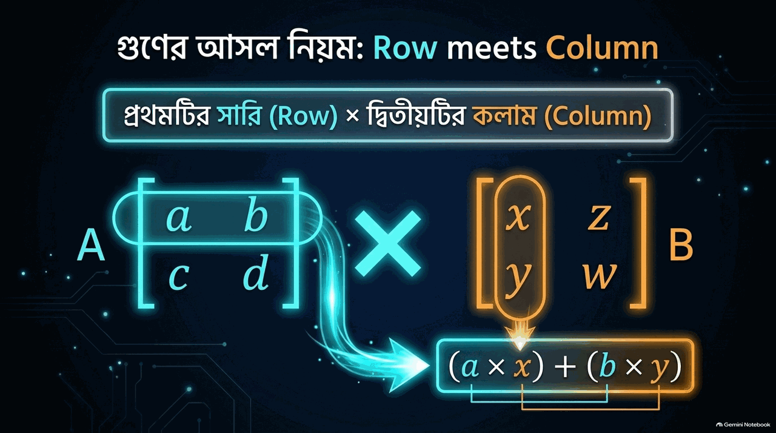

Slide 9


Slide 10
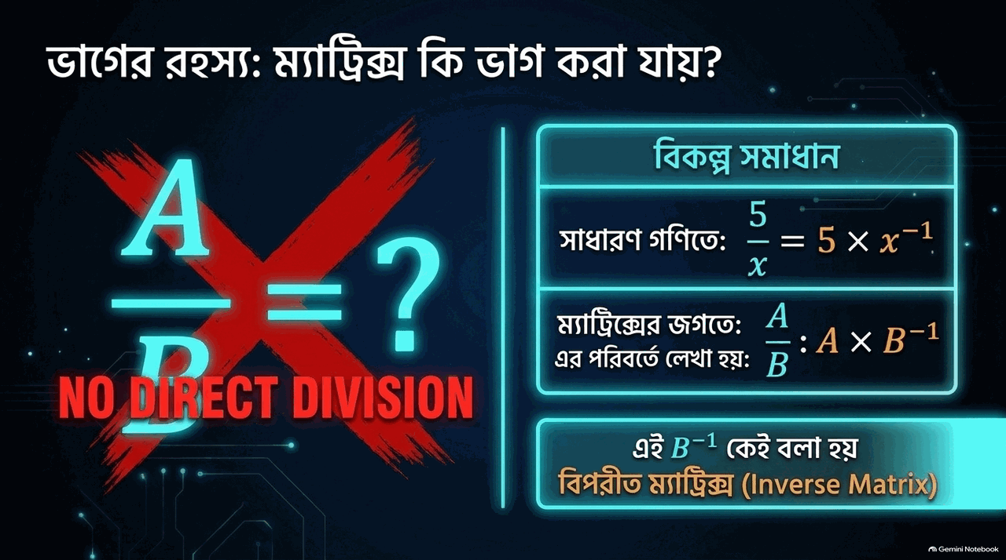

Slide 11
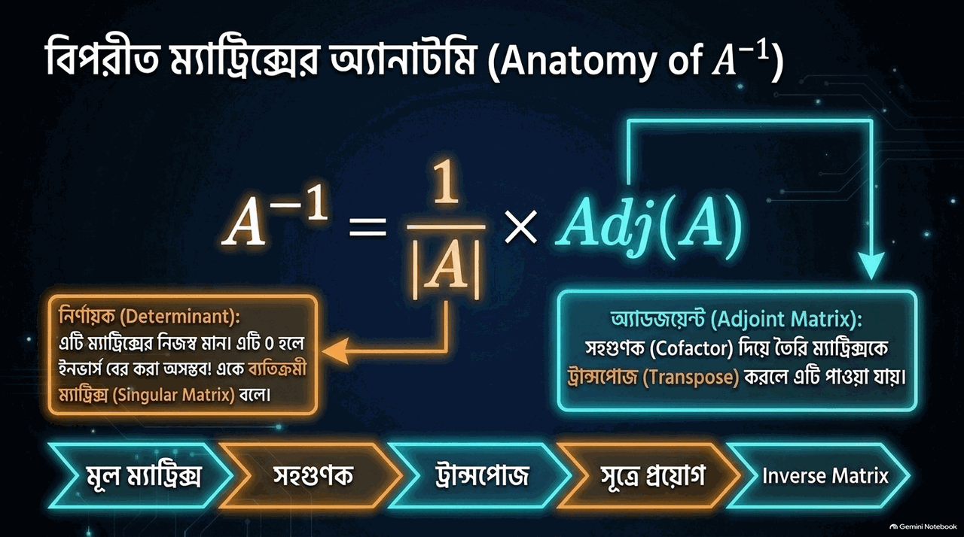

Slide 12
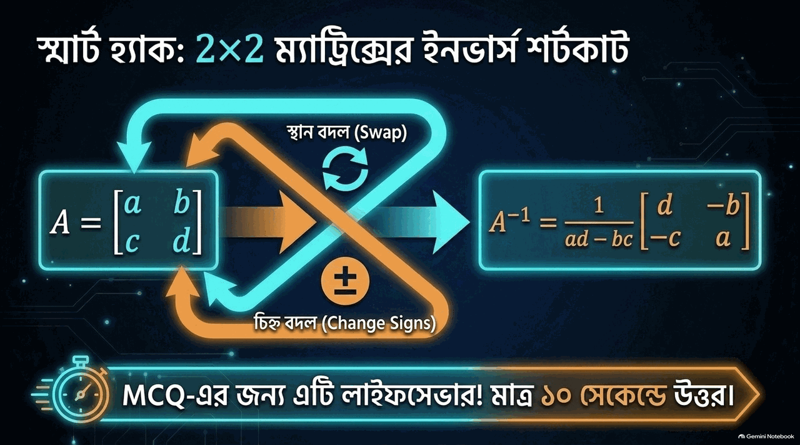

Slide 13
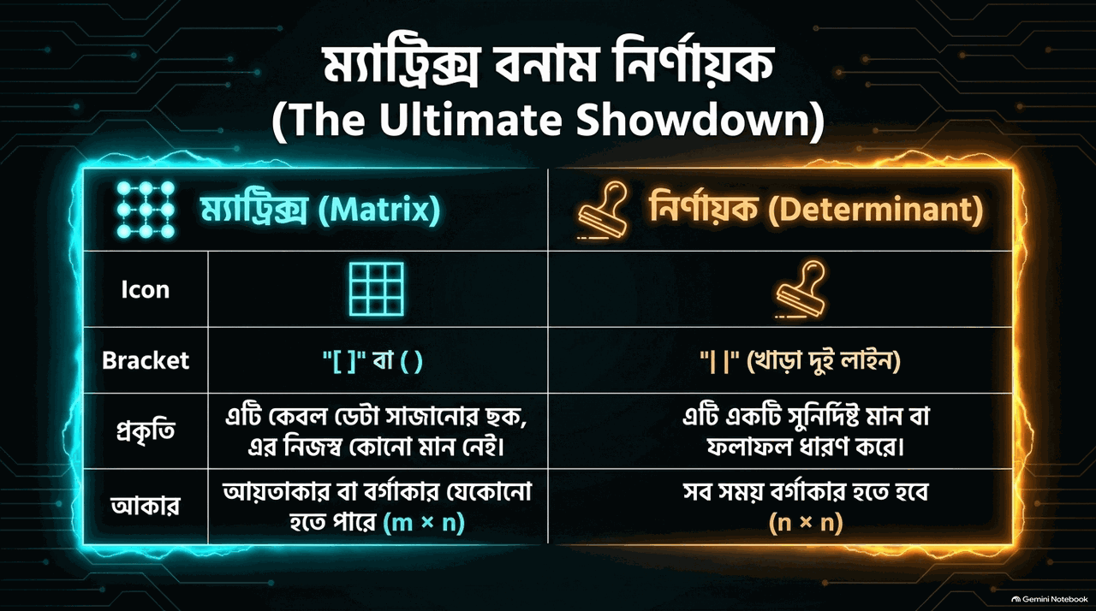

Slide 14
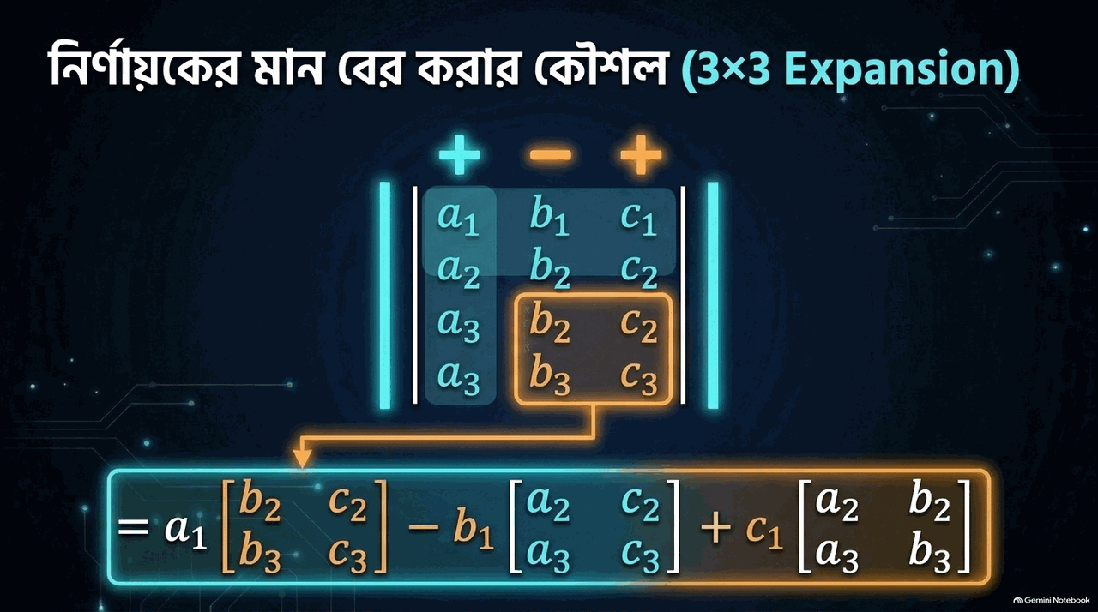

Slide 15
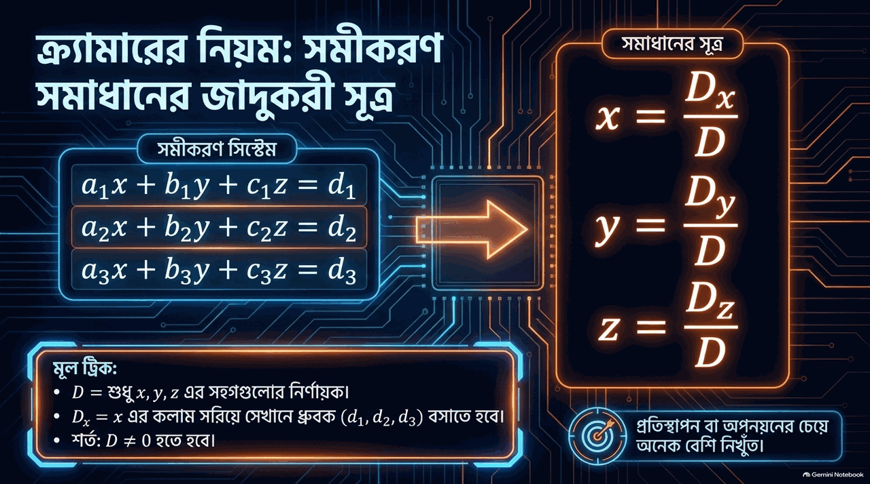

Slide 16
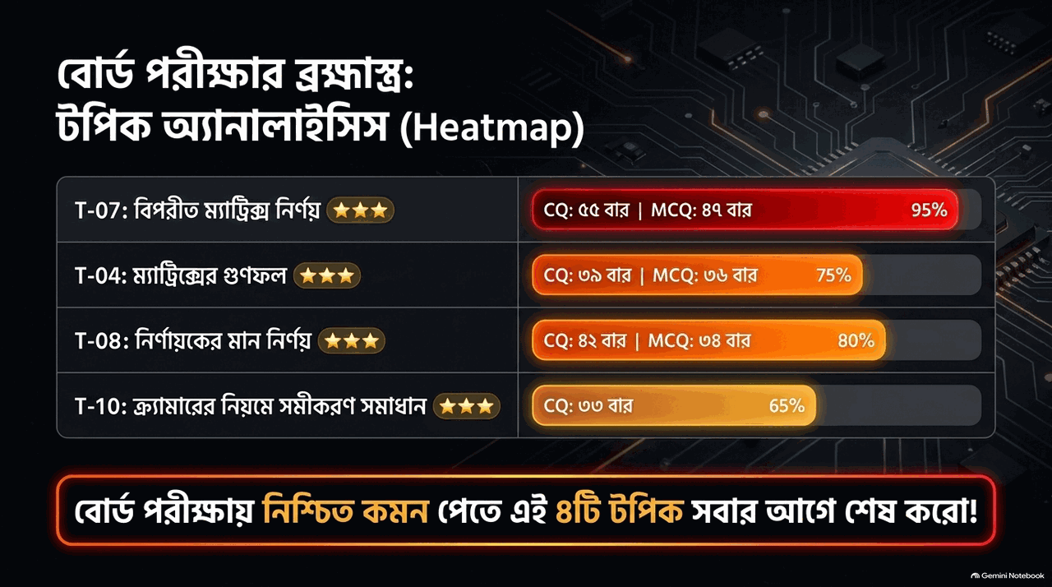

Slide 17
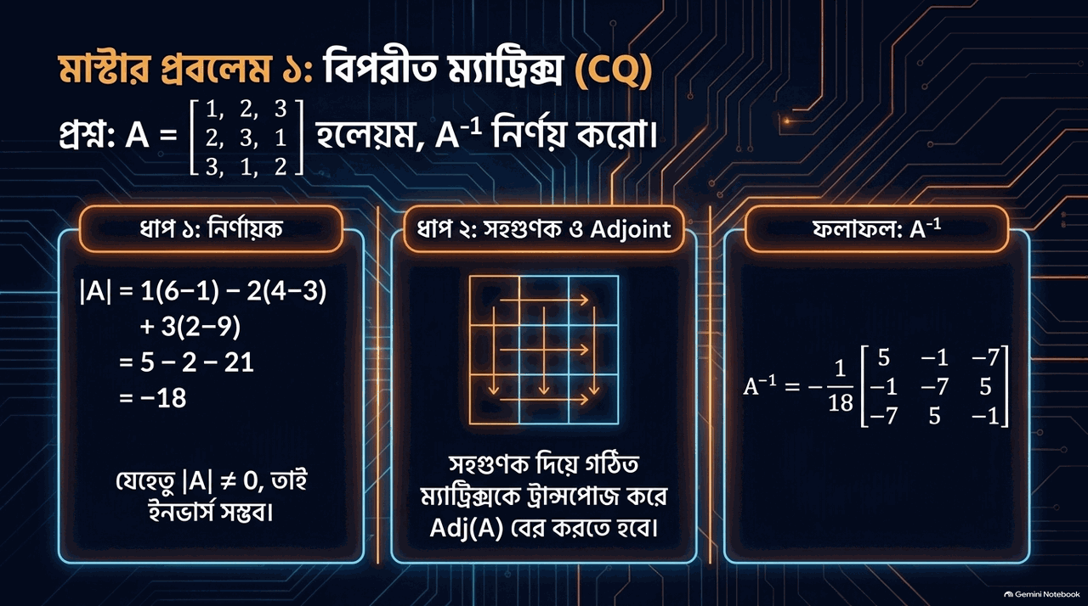

Slide 18
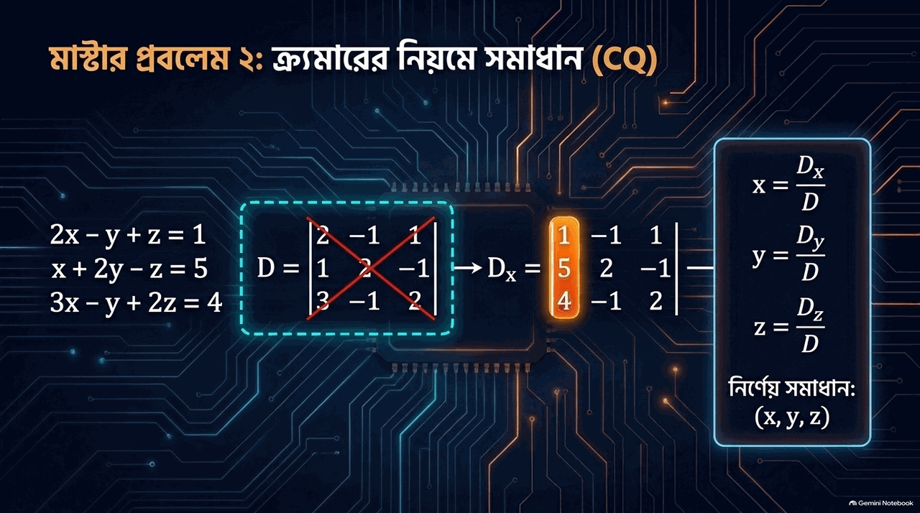

Slide 19
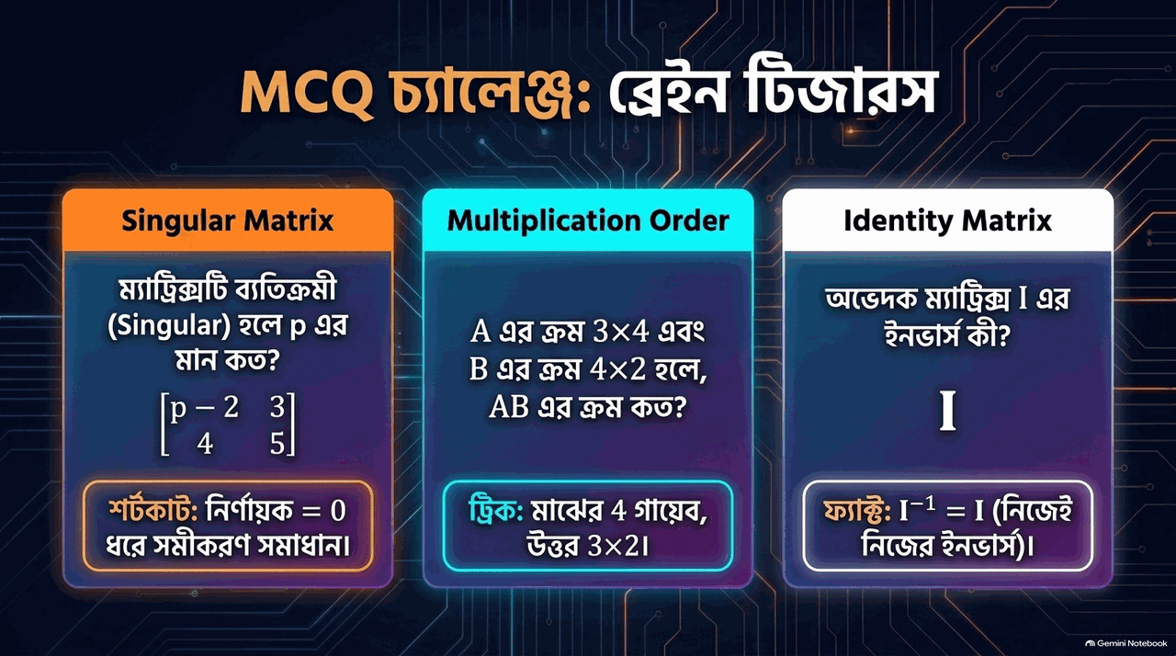

Slide 20
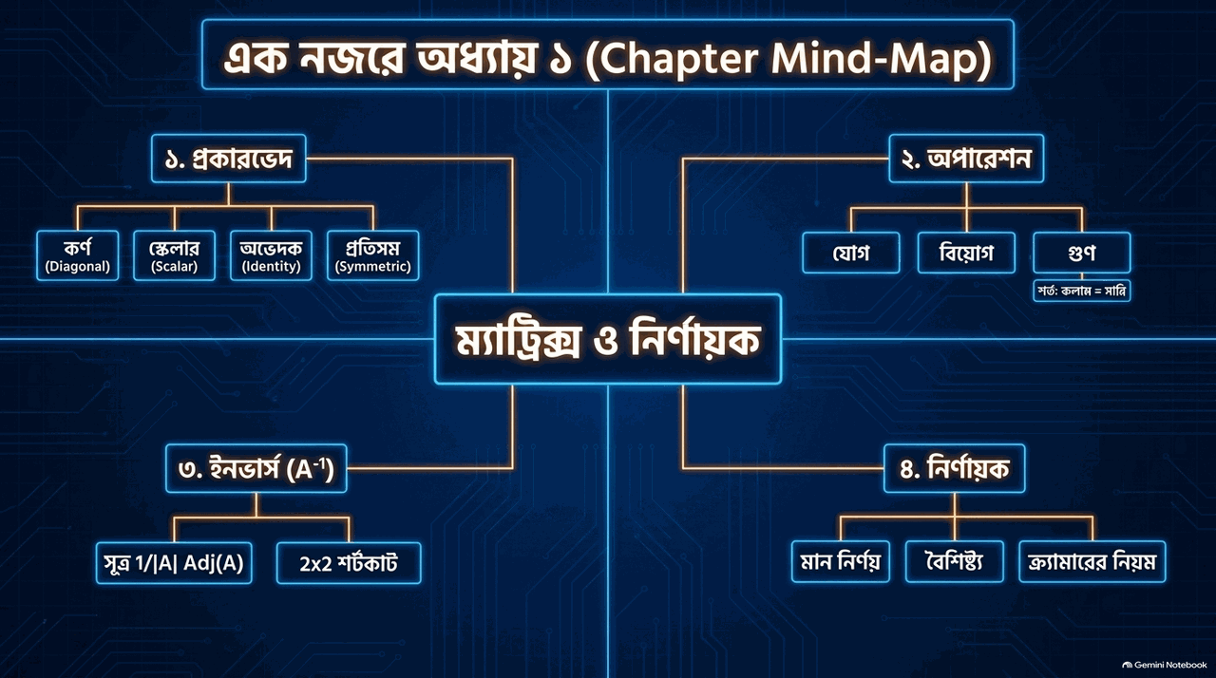

Slide 21


Slide 22
∑
θ
f(x)
π
সবাইকে ধন্যবাদ
আপনার দিনটি শুভ হোক এবং গণিতের সৌন্দর্য
আপনার সাথেই থাকুক।
π
√
x + y
√x
∑

